Slide 1
GITGUD!
Lauri Leinonen, Miko Moisiomäki, Mikko Nissinen, Toni Liivola, Teemu Lindholm

Slide 2
Mitäs teimme… Sprintti 1
Päätavoite oli toteuttaa digitiimille toimiva REST rajapinta, josta he voivat hakea kyselynsä tiedot ja kysymykset.
Tulos Vaatimus saatiin toteutettua
-Osassa dokumentaatiossa mentiin liian pitkälle liian aikaisessa vaiheessa ja osa ei ihan ihan vastannut lopputulosta (korjattiin)

Slide 3
Sprintti 2
Päätavoitteemme oli vastausten tallentaminen.
Toissijainen vaatimuksemme oli yhden kyselyn tulostaminen ID:n perusteella.
Dokumentaation korjaus vastaamaan projektin tilaa.
Tulos: Molemmat saatiin toteutettua onnistuneesti.

Slide 4
Sprintti 3
Vastausten/ statistiikan tuottaminen digitiimille ja monivalintaluokan teko/ viimeistely
Tulos: Valmis.

Slide 5
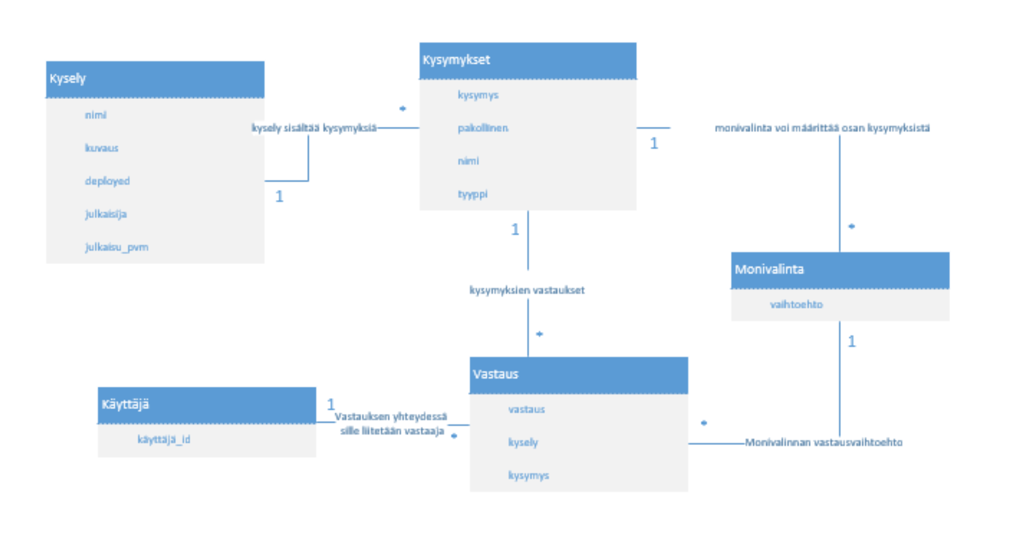
Määrityksen käsitekaavio 2.0

Slide 6
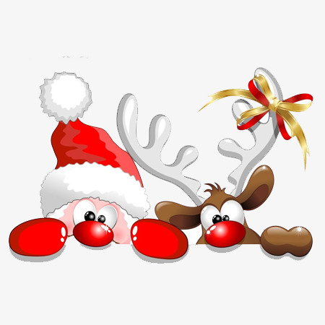
GitGud kiittää ja kuittaa!
Kysymyksiä?? Keskustelua??

